Slide 1
A VILÁGHÁLÓ ÁLDÁSAI, KÍSÉRTÉSEI ÉS BUKTATÓI
NyEMRLSz Hittudományi Tanácskozás - 2012
Tóbiás Attila

Slide 2
Bevezető
Világháló vs. Internet?! (Magyarul vs. világnyelven)
Honlap / Ottlap / Weboldal
100%-os szabadság (avagy mindenki „mond” mindent)
Egyoldalú helyett sokoldalú kommunikáció
Az Internet milyensége rajtunk is múlik
100%-os szabadság (de hol van az igazság)
Tisztességes vs. alattomos szándékok
un. Személyes szűrő használata

Slide 3
Felhasználási eszközök
Email (elektronikus levél)
Levelezőlisták
Weboldalak
Fórumok
Blogok
Közösségi oldalak
Facebook, IWIW, Twitter, Google+
Szolgálatunk a közösségi oldalakon

Slide 4
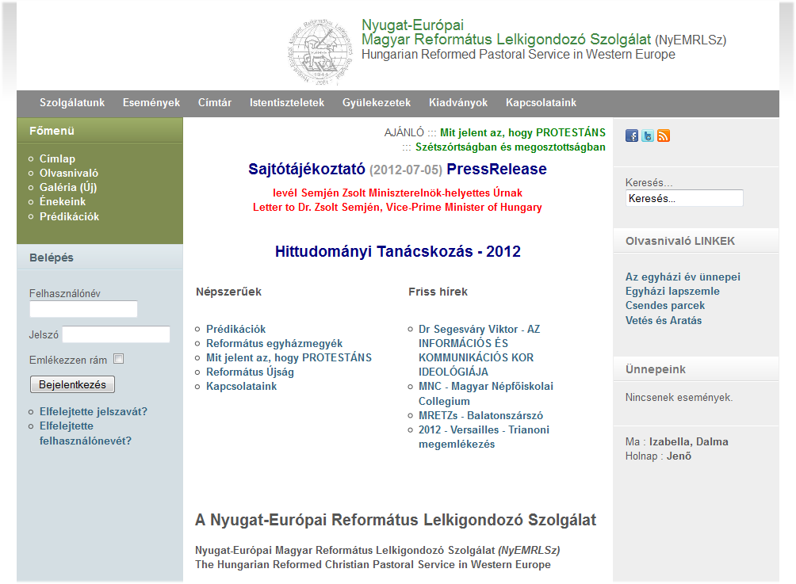
http://nyemrlsz.newlights.info

Slide 5
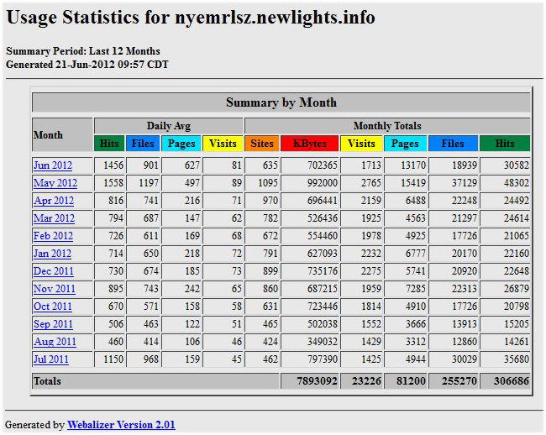
http://nyemrlsz.newlights.info

Slide 6
Zárszó
Jövőkép és stratégia
Élni (tudni) kell az Internet adta lehetőségekkel
VAN és mindig LESZ mondanivalónk
Internet ÁLDÁS és ÁTOK, de
„Mindent megpróbáljatok,
a mi jó, azt megtartsátok!
Mindentől, a mi gonosznak látszik,
őrizkedjetek!" 1 Tessz. 5:21-22
Köszönöm a figyelmet!

